Slide 1
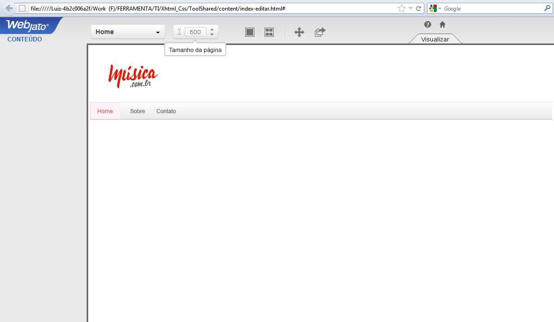
Início – interface e tons de cinza novos

Slide 2
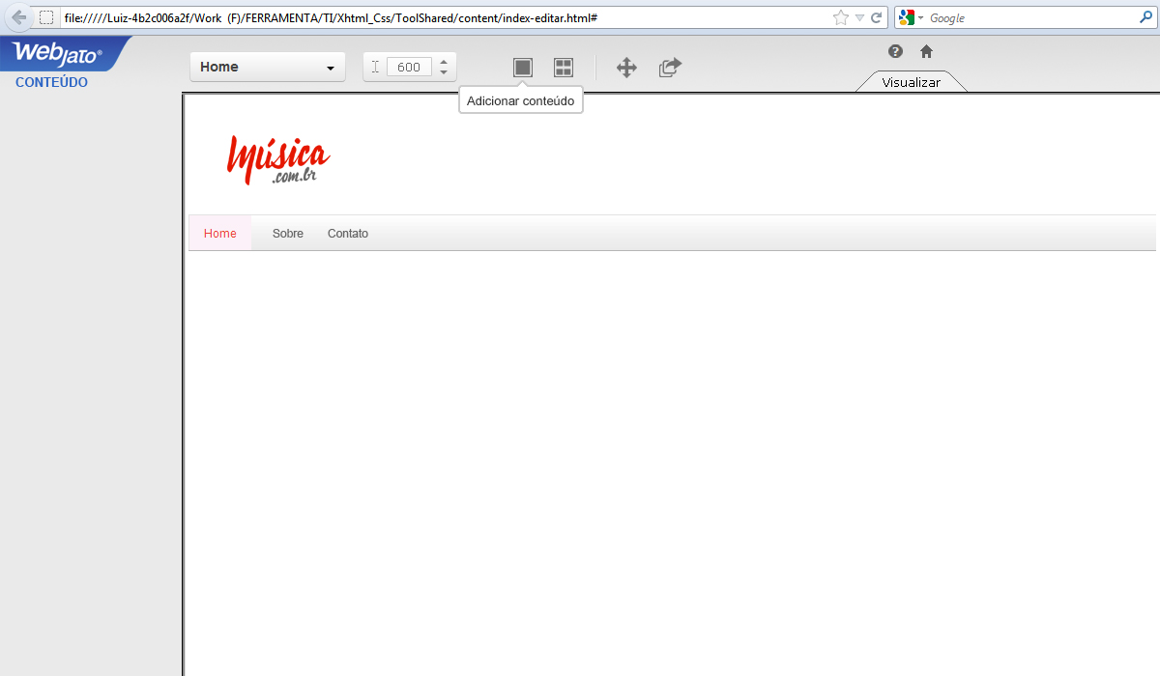
Adição de conteúdos

Slide 3
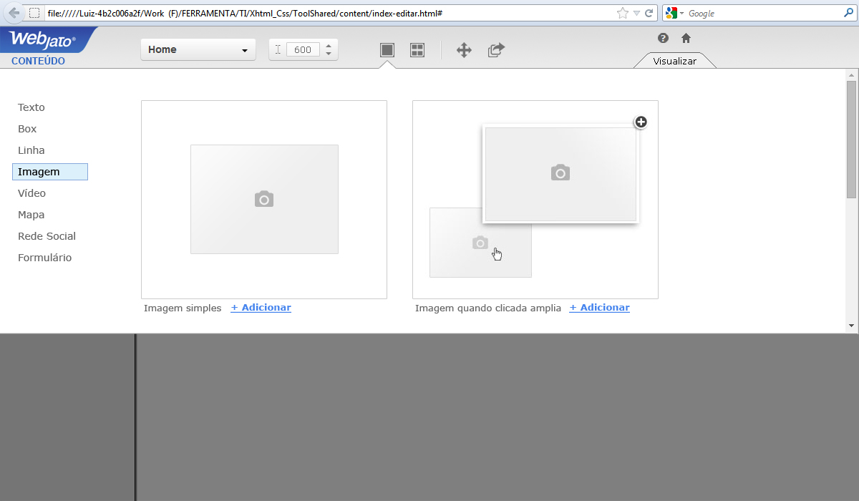
Menu adicionar conteúdo
Anotações
Notes:
Funcionamento: - clicou sobre o ícone de adicionar conteúdo exibi o menu
- quando o menu é exibido, sobre a página é acionada uma transparência preta com opacidade de 50%
- clicou fora (header ou abaixo do menu) fecha o menu
- é preciso clicar no link +adicionar para inserir o conteúdo

Slide 4
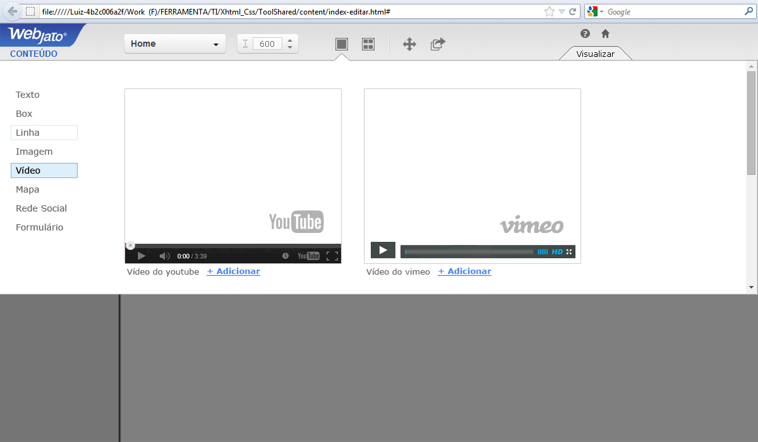
Menu adicionar conteúdo
Anotações
Notes:
Funcionamento do menu vertical interno: - mouseover exibi um outline em volta do tipo de conteúdo
- o conteúdo selecionado fica com um box azul claro

Slide 5
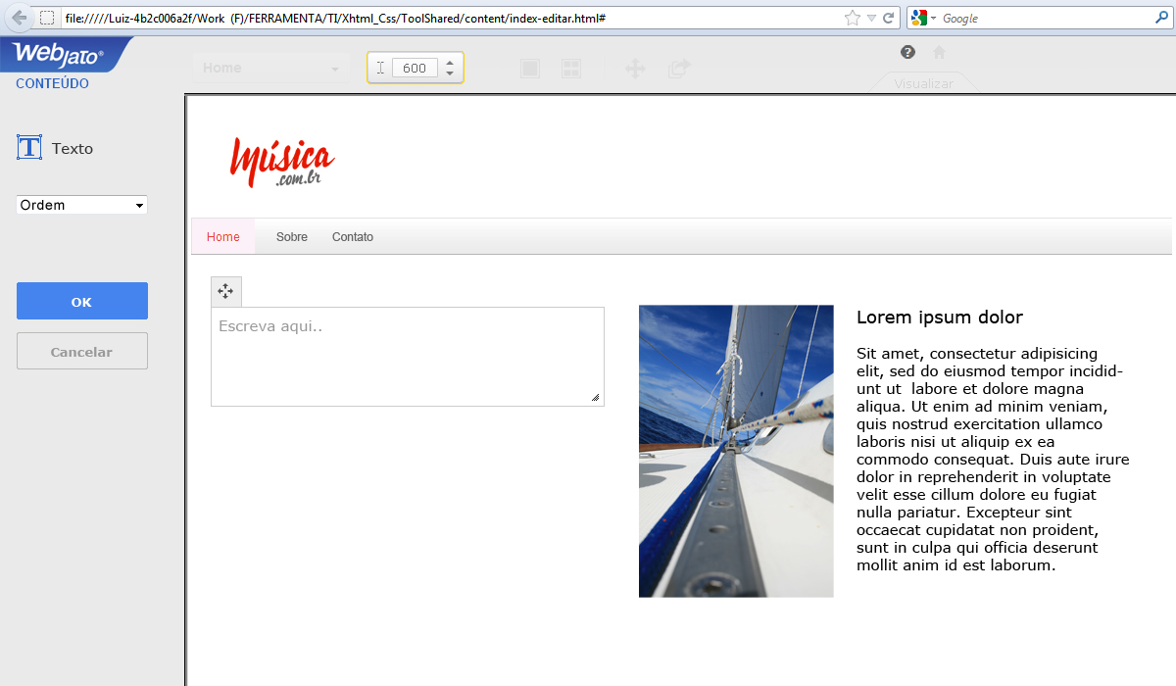
Adicionando conteúdo
Anotações
Notes:
Funcionamento: - no box só exibe o ícone de mover
- place holder no box (escreva aqui..)
o box fica visível permanente até que seja concluido o processo - outros conteúdos na página ficam bloqueados para edição durante o processo
o tamanho da página fica ativo e destacado com um contorno laranja em volta
- o botão de ajuda fica ativo
todos os outros botões do header ficam esmaecidos
- A ordem inseri no split esquerdo

Slide 6
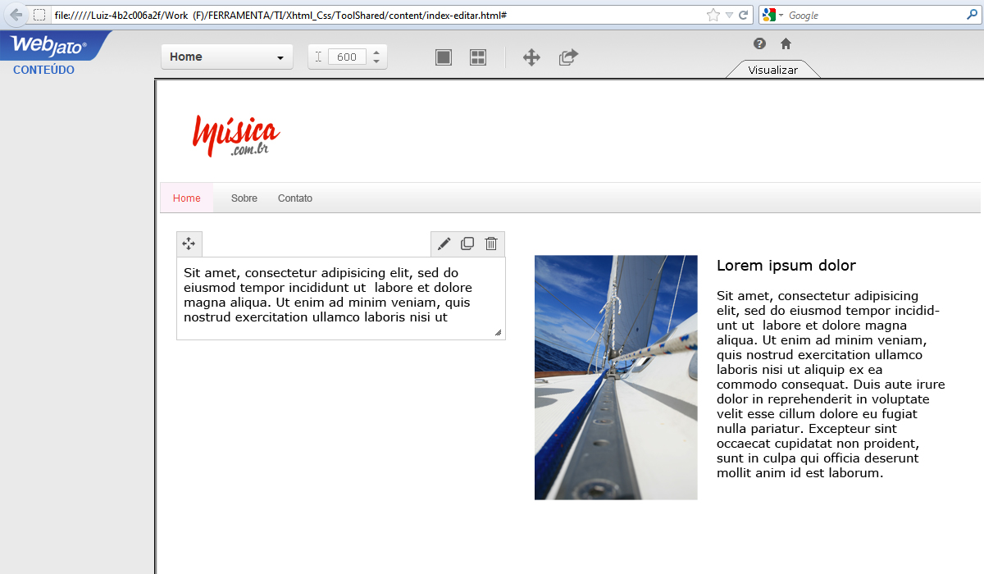
Editando conteúdos
Anotações
Notes:
Funcionamento: - o box surgirá apenas através de mouseover
as funções no box de mover, duplicar e excluir não exibem nada no split esquerdo
quando clicar em editar (ícone de lápis no box), repete o processo de criar conteúdo. O funcionamento é igual.
- quando clicar em duplicar, surgirá com fadein um box igual, mas deslocado + 47px left e – 47px top

Slide 7

Adição de conteúdos em grupo

Slide 8
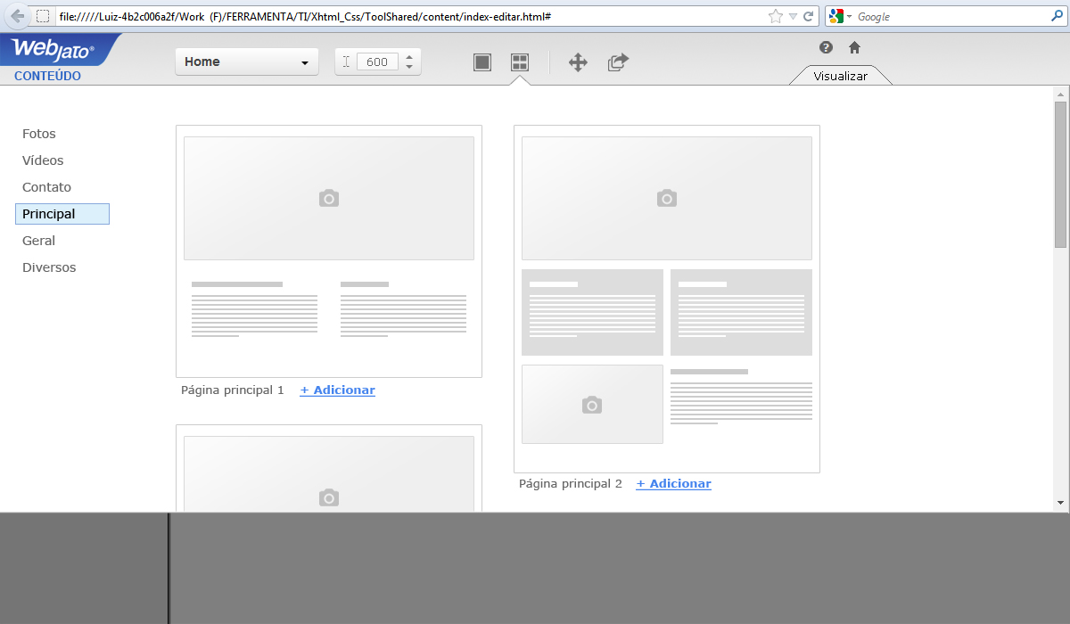
Menu adicionar grupo

Slide 9
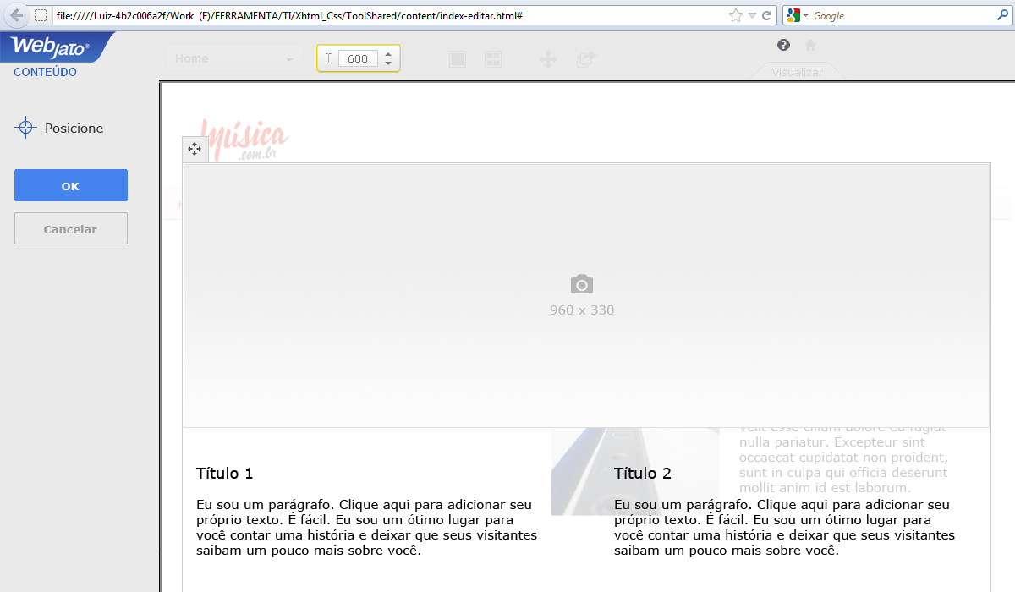
Adicionando grupo
Anotações
Notes:
Funcionamento: - é exibido um box geral envolvendo todos os conteúdos
no box só exibe o ícone de mover
o box fica visível permanente até que seja concluido o processo - outros conteúdos na página ficam bloqueados para edição durante o processo e “esmaecidos”
o tamanho da página fica ativo e destacado com um contorno laranja em volta
- o botão de ajuda fica ativo
todos os outros botões do header ficam esmaecidos
- A função dessa página é auxiliar no posicionamento do grupo de conteúdos. Depois que o processo é concluído, repete o processo de edição de conteúdo. O funcionamento é igual. (slide 6)

Slide 10
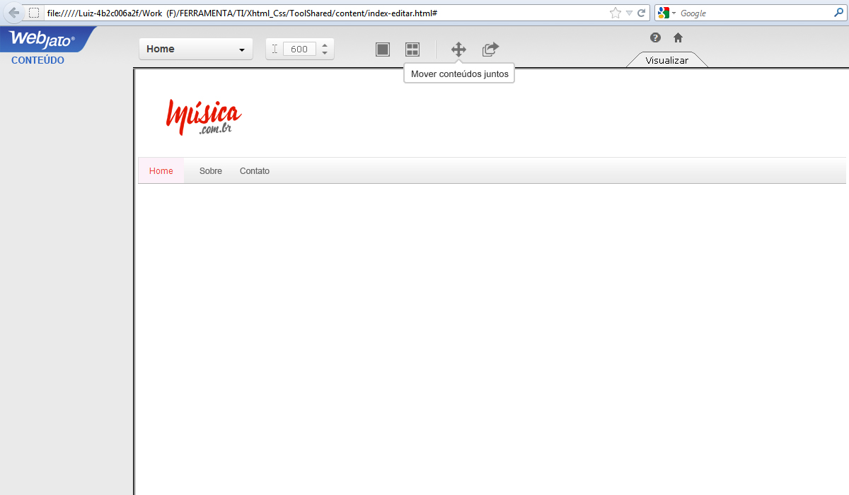
Movimentação de conteúdos juntos

Slide 11
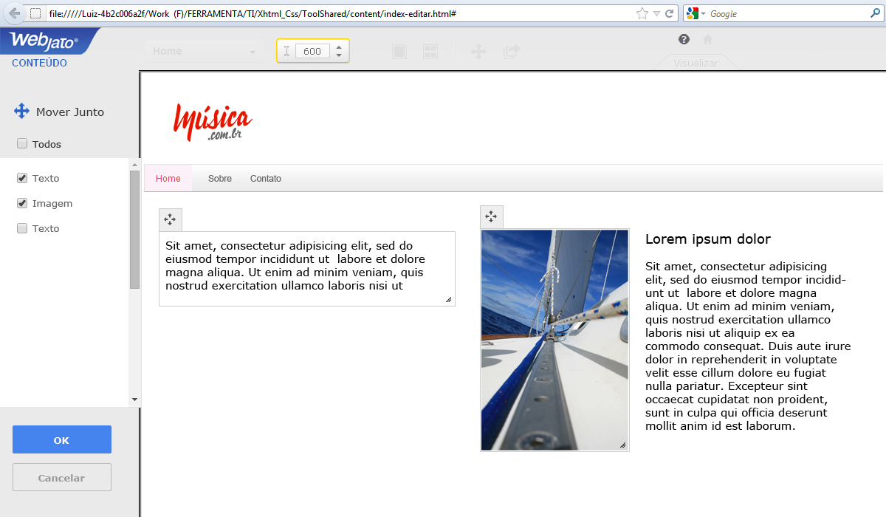
Movendo conteúdos juntos
Anotações
Notes:
Funcionamento: - é exibido o box conforme o conteúdo é marcado no check box
- a barra de rolagem se movimenta conforme a o check box é marcado afim de mostrar o conteúdo selecionado
no box só exibe o ícone de mover
- não há exibição dos box’s através de mouseover
o box fica visível permanente até que seja desmarcado o check box
o tamanho da página fica ativo e destacado com um contorno laranja em volta
- o botão de ajuda fica ativo
todos os outros botões do header ficam esmaecidos
- A função dessa página é auxiliar no posicionamento do grupo de conteúdos. Depois que o processo é concluído, o usuário pode substituir as informações normalmente editando os box, repete o processo de edição de conteúdo. O funcionamento é igual.

Slide 12

Duplicação de conteúdos para outra página

Slide 13
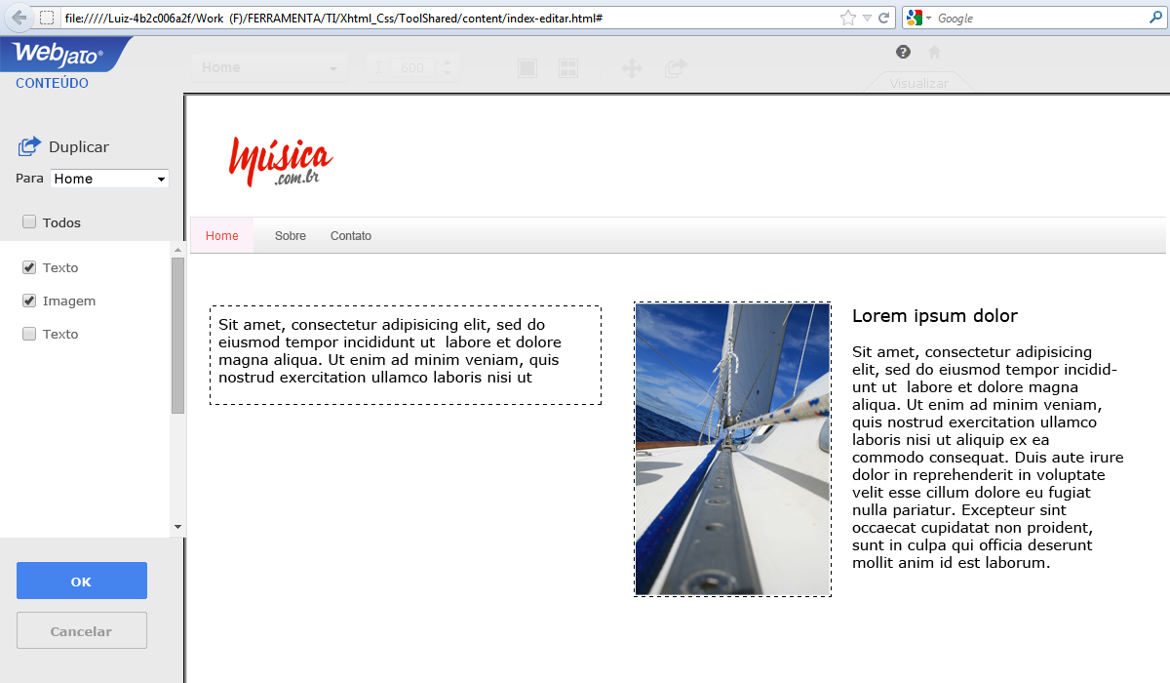
Duplicando para outra página
Anotações
Notes:
Funcionamento: - é exibido o box conforme o conteúdo é marcado no check box
- a marcação do box poderia ser igual ao da área de corte do crop de imagens (pontilhado animado)
- a barra de rolagem se movimenta conforme a o check box é marcado afim de mostrar o conteúdo selecionado
- não há exibição dos box’s através de mouseover
o box fica visível permanente até que seja desmarcado o check box
o tamanho da página fica “inativo”
- o botão de ajuda fica ativo
todos os outros botões do header ficam esmaecidos
- Quando for confirmado a duplicação, o preview poderia ficar branco e surgir um modal com loader e uma mensagem informando que o conteúdo esta sendo duplicado para a página x. Quando o loading terminasse, exiberia a página de destino e os conteúdos novos surgiriam com fadein. Se repeteria o processo de posicionar conteúdo de quando se cria um grupo de conteúdo. (slide 9)

